Slide 1
イベントベース視覚とニューロモルフィック・ロボティクス ｜ 先行研究調査（2026-10-24）
チップ上の局所学習による身体の適応
BPTT を使わない局所学習則（三因子則・e-prop・局所損失・平衡伝播）で、ロボットがチップ上・その場で適応する研究の系譜。
BrainScaleS-2／ROLLS の三因子則と DECOLLE（2019〜20）→ Loihi・SpiNNaker 2・ReckOn への実装（2020〜22）→ DYNAP-SE の RL、EP-PPO 四足、Loihi 2 継続学習、DELL（2025〜26）へ。
# | 年 | 論文 | 発表 | 系譜
1 | 2019 | BrainScaleS-2 R-STDP Pong (Wunderlich+ 2019) | Frontiers in Neuroscience 2019 | 原典
2 | 2019 | ROLLS 適応モータ制御 (Glatz+ 2019) | ICRA 2019 | 原典
3 | 2020 | DECOLLE (Kaiser+ 2020) | Frontiers in Neuroscience 2020 | 原典
4 | 2020 | Loihi few-shot SG (Stewart+ 2020) | AICAS 2020 | 発展
5 | 2022 | E-prop on SpiNNaker 2 (Rostami+ 2022) | Frontiers in Neuroscience 2022 | 発展
6 | 2022 | ReckOn (Frenkel & Indiveri 2022) | ISSCC 2022 | 発展
7 | 2023 | SMA (Schmidgall & Hays 2023) | arXiv プレプリント 2023 | 発展
8 | 2025 | CLP-SNN (Hajizada+ 2025) | arXiv プレプリント 2025 | 最新
9 | 2026 | DYNAP-SE エアホッケー RL (Ambrosini+ 2026) | arXiv プレプリント 2026 | 最新
10 | 2026 | EP-PPO 四足歩行 (Han & Sengupta 2026) | arXiv プレプリント 2026 | 最新
11 | 2026 | CLANE (Hajizada+ 2026) | arXiv プレプリント 2026 | 最新
12 | 2026 | DELL (Vaillant+ 2026) | arXiv プレプリント 2026 | 最新
Research Survey ｜ イベントベース視覚とニューロモルフィック・ロボティクス › チップ上の局所学習による身体の適応

Slide 2
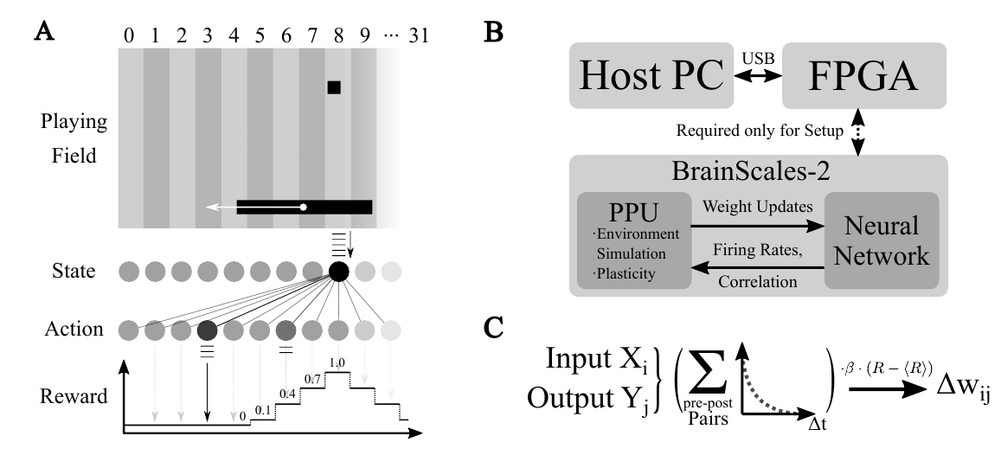
イベントベース視覚とニューロモルフィック・ロボティクス › チップ上の局所学習による身体の適応 ｜ 系譜：原典
Demonstrating Advantages of Neuromorphic Computation: A Pilot Study
Timo Wunderlich, Akos F. Kungl, Eric Müller ほか（Heidelberg University）｜ Frontiers in Neuroscience 2019
BrainScaleS-2 試作チップ上で、報酬変調 STDP（R-STDP）による強化学習を環境シミュレーションごとチップ内で回し、簡易 Pong の追従を学習させた。オンチップ三因子則 RL の起点となる実証。
三因子則 RL の検証は NEST などソフトウェア上が主で、アナログ基板の固定パターンノイズは較正で潰すべき欠点とされた。本研究は学習則がばらつきを吸収し、時間的揺らぎを探索に使えることを示した。
Δw_ij = β(R−⟨R⟩)·e_ij。e_ij は各シナプスのアナログ相関センサが測る因果スパイク対の痕跡、R−⟨R⟩ が第三因子。組込みプロセッサ PPU が環境・報酬・可塑性を計算し、外部 PC は初期設定のみ。
32 ニューロン×1024 シナプス。5 万反復を約 25 s で学習（NEST は 40 分）。1 反復のエネルギーはチップ 23 µJ（57 mW）対 CPU 29 mJ 以上（Fig. 8）。ニューロン入替後の再学習で報酬 0.37→0.67 に回復（Fig. 7A）。
出典：BrainScaleS-2 R-STDP Pong (Wunderlich+ 2019) Fig. 3（環境・チップ構成・学習則）
発表：Frontiers in Neuroscience 2019
リンク：https://arxiv.org/abs/1811.03618
系譜：原典
調査日：2026-10-24
確認範囲：全文（問題提起・手法・実験・結果・考察）
著者：学習が個体較正の代わりになり、ハイパラはチップ間で移植できる。
所感：課題は先読み不要の平滑追従。1000 倍加速の系を実世界ループに繋ぐには高速センサが要り、身体化の壁になる。
・Frémaux & Gerstner 三因子則総説 (2016)（未調査）
・ROLLS 適応モータ制御 (Glatz+ 2019)（本資料）
・SMA (Schmidgall & Hays 2023)（本資料）
Research Survey ｜ イベントベース視覚とニューロモルフィック・ロボティクス › チップ上の局所学習による身体の適応
Notes:
arXiv v4 全文（導入・手法・結果・考察）を読了。Frontiers 版 doi:10.3389/fnins.2019.00260。

Slide 3
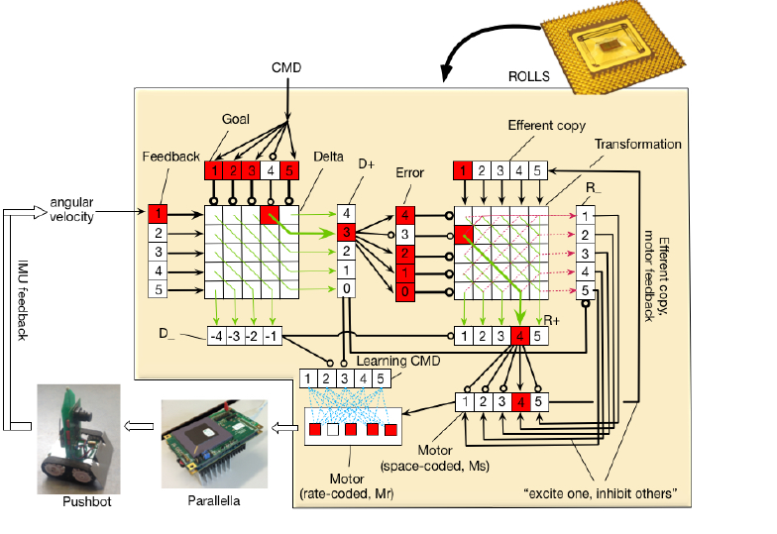
イベントベース視覚とニューロモルフィック・ロボティクス › チップ上の局所学習による身体の適応 ｜ 系譜：原典
Adaptive motor control and learning in a spiking neural network realised on a mixed-signal neuromorphic processor
Sebastian Glatz, Julien N. P. Martel, Raphaela Kreiser, Ning Qiao, Yulia Sandamirskaya（INI, UZH/ETH Zurich）｜ ICRA 2019
256 ニューロンの混合信号チップ ROLLS 上に、IMU 帰還で車輪の回転速度を合わせるスパイキング PI 制御器を組み、収束時にオンチップ可塑シナプスで目標→モータ指令の逆モデルを自律的に学習させた。
混合信号チップは素子ミスマッチが大きく、閉ループのモータ制御と学習への適用は未実証だった（DeWolf+ の適応腕制御はシミュレーション）。本研究は制御と学習の両方をチップ上の SNN で実現した。
目標と帰還の差を 2D ニューロン配列（Delta）で、指令更新を Transformation 配列で計算する。Delta=0（収束）の間だけ学習指令ニューロンが脱抑制され、ヘッブ則で指令→運動ニューロンの結合が強まる。
小型車両 Pushbot の車輪で 5 段階の速度目標を検証。到達時間は上昇約 5 s・下降約 3 s。帰還制御を止めても、学習済みの前向き経路だけで 5 指令すべての速度を再現した（Fig. 3b, Fig. 4）。
出典：ROLLS 適応モータ制御 (Glatz+ 2019) Fig. 1（制御器 SNN とロボット構成）
発表：ICRA 2019
リンク：https://arxiv.org/abs/1810.10801
系譜：原典
調査日：2026-10-24
確認範囲：全文（問題提起・手法・実験・結果・考察）
著者：消費 4 mW 未満で、大きなチップへ容易に拡張できる。
所感：指令は 5 段階の離散値で、学習は記憶の書込みに近い。勾配型の局所則とは別系統だが、ミスマッチ対策の考え方は今も有効。
・DYNAP-SE エアホッケー RL (Ambrosini+ 2026)（本資料）
・Milde+ 障害物回避 (2017)（未調査）
・DeWolf+ 適応腕制御 (2016)（未調査）
Research Survey ｜ イベントベース視覚とニューロモルフィック・ロボティクス › チップ上の局所学習による身体の適応
Notes:
arXiv 版全文を読了。チップは DYNAP-SE ではなく同じ INI の ROLLS。

Slide 4
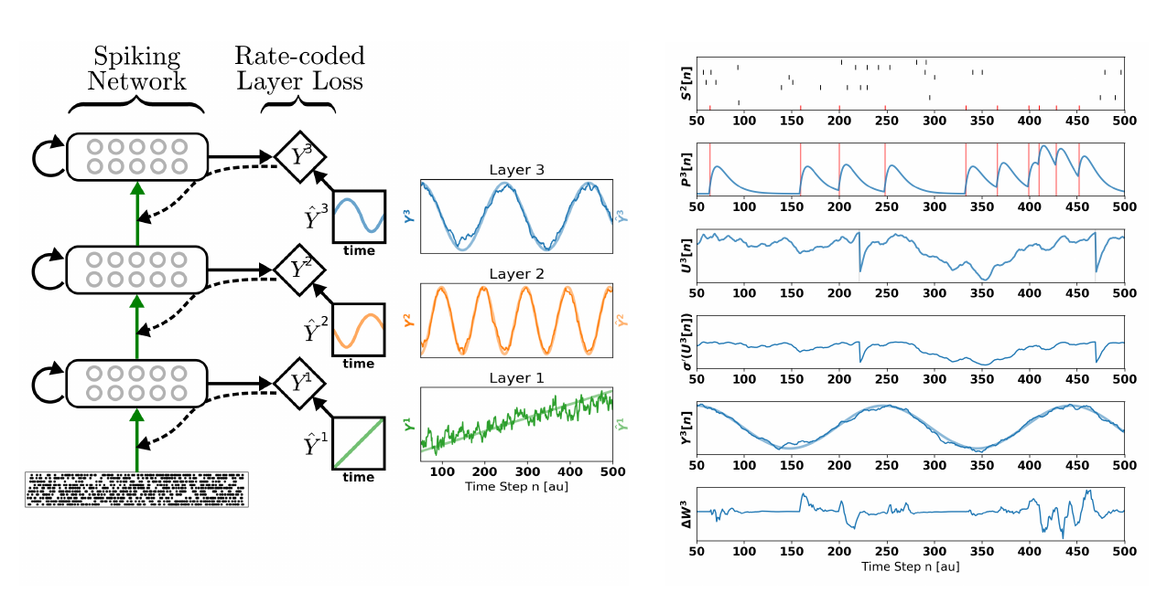
イベントベース視覚とニューロモルフィック・ロボティクス › チップ上の局所学習による身体の適応 ｜ 系譜：原典
Synaptic Plasticity Dynamics for Deep Continuous Local Learning (DECOLLE)
Jacques Kaiser, Hesham Mostafa, Emre Neftci（FZI Karlsruhe / UC San Diego / UC Irvine）｜ Frontiers in Neuroscience 2020
各層に固定ランダムな読出しと局所損失を付けて層間の勾配を切り、深い SNN を時間・空間とも局所な三因子則で連続学習する DECOLLE を提案した。DvsGesture で BPTT 系 SNN と同等以上の精度。
BPTT は系列長 T に比例するメモリを要し、SuperSpike 型の前向き勾配はシナプスごとの痕跡で O(N²) になる。DECOLLE は局所損失により痕跡を入力ニューロンごと 1 つにし、O(N) に抑えた（e-prop と並行）。
層 l の読出し Y=G·S（G は固定ランダム）の局所損失だけで更新：ΔW_ij = −η·error_i·σ'(U_i)·P_j。誤差・後シナプスの代理勾配・前シナプス痕跡の三因子で、順伝播の状態だけから計算できる。
DvsGesture の誤差 4.46±0.16%（SLAYER 6.36%、C3D 5.46%、IBM EEDN 8.23%；Table 1）を 0.16M 反復で達成。N-MNIST は 0.96%。同じ畳み込み SNN を BPTT で学習するのはメモリ上困難だった。
出典：DECOLLE (Kaiser+ 2020) Fig. 1（層ごとの局所読出しと学習中の状態変数）
発表：Frontiers in Neuroscience 2020
リンク：https://arxiv.org/abs/1811.10766
系譜：原典
調査日：2026-10-24
確認範囲：全文（問題提起・手法・実験・結果・考察）
著者：層をまたぐ適応がない点は、読出しを外側ループでメタ学習すれば補える。
所感：分類なら固定ランダム読出しで足りるが、密な回帰では破綻することが DELL (2026) で示された。
・DELL (Vaillant+ 2026)（本資料）
・e-prop (Bellec+ 2020)（既存：snn/training）
・Loihi few-shot SG (Stewart+ 2020)（本資料）
Research Survey ｜ イベントベース視覚とニューロモルフィック・ロボティクス › チップ上の局所学習による身体の適応
Notes:
arXiv v4 全文（付録の計算量比較を含む）を読了。

Slide 5
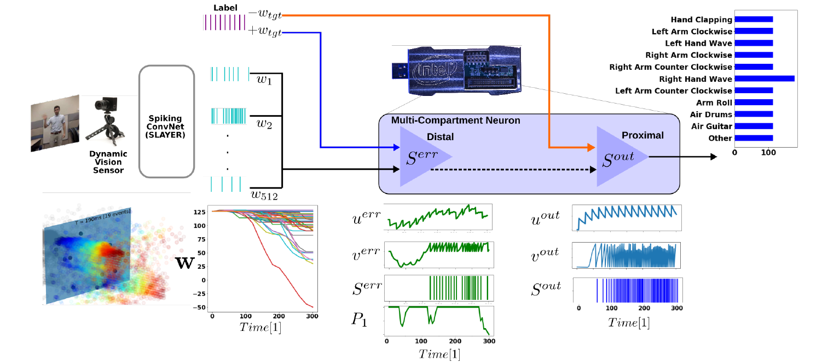
イベントベース視覚とニューロモルフィック・ロボティクス › チップ上の局所学習による身体の適応 ｜ 系譜：発展
On-chip Few-shot Learning with Surrogate Gradient Descent on a Neuromorphic Processor
Kenneth Stewart, Garrick Orchard, Sumit Bam Shrestha, Emre Neftci（UC Irvine / Intel Labs）｜ AICAS 2020
SLAYER で事前学習したスパイキング CNN を Loihi に載せ、出力層だけを代理勾配由来の三因子則でオンチップ学習させた。DvsGesture のジェスチャを少数ショットでその場学習できることを示した。
勾配学習は i.i.d. の多エポック学習を前提とし、学習と推論の境がないニューロモルフィック HW と相容れない。本研究は特徴抽出を固定する転移学習とし、SG 則を Loihi 学習エンジンの和積形式に写像した。
誤差を多区画ニューロンの遠位区画で「目標スパイク−入力」として表し、後シナプス痕跡に載せる：Δw ∝ P_j(P_err−b)。報酬変数がコアあたり 4 個しかない制約を、痕跡とバイアス b で回避した。
11-way（Table II）：1/5/14 shot のテスト精度 52.2/56.8/64.7%。SLAYER で出力層を再学習した場合（20.1/50.1/61.8%）を上回る。未学習 5 クラスの 6+5-way、20 shot で 56.2%（SLAYER 31.7%）。
出典：Loihi few-shot SG (Stewart+ 2020) Fig. 1（構成と多区画ニューロン）
発表：AICAS 2020
リンク：https://arxiv.org/abs/1910.04972
系譜：発展（← DECOLLE (Kaiser+ 2020)）
調査日：2026-10-24
確認範囲：全文（問題提起・手法・実験・結果・考察）
著者：誤差ゼロでも更新が揺らぐ問題と忘却は未解決で、局所損失による多層化が今後の課題。
所感：学習は最終層のみ。後の CLP-SNN / CLANE も「固定特徴＋可塑な頭部」の型を受け継ぐ。
・CLP-SNN (Hajizada+ 2025)（本資料）
・CLANE (Hajizada+ 2026)（本資料）
・Loihi (Davies+ 2018)（未調査：本文非公開）
Research Survey ｜ イベントベース視覚とニューロモルフィック・ロボティクス › チップ上の局所学習による身体の適応
Notes:
arXiv v6 全文を読了。採録先は AICAS 2020（arXiv コメントは投稿時点の記載）。

Slide 6
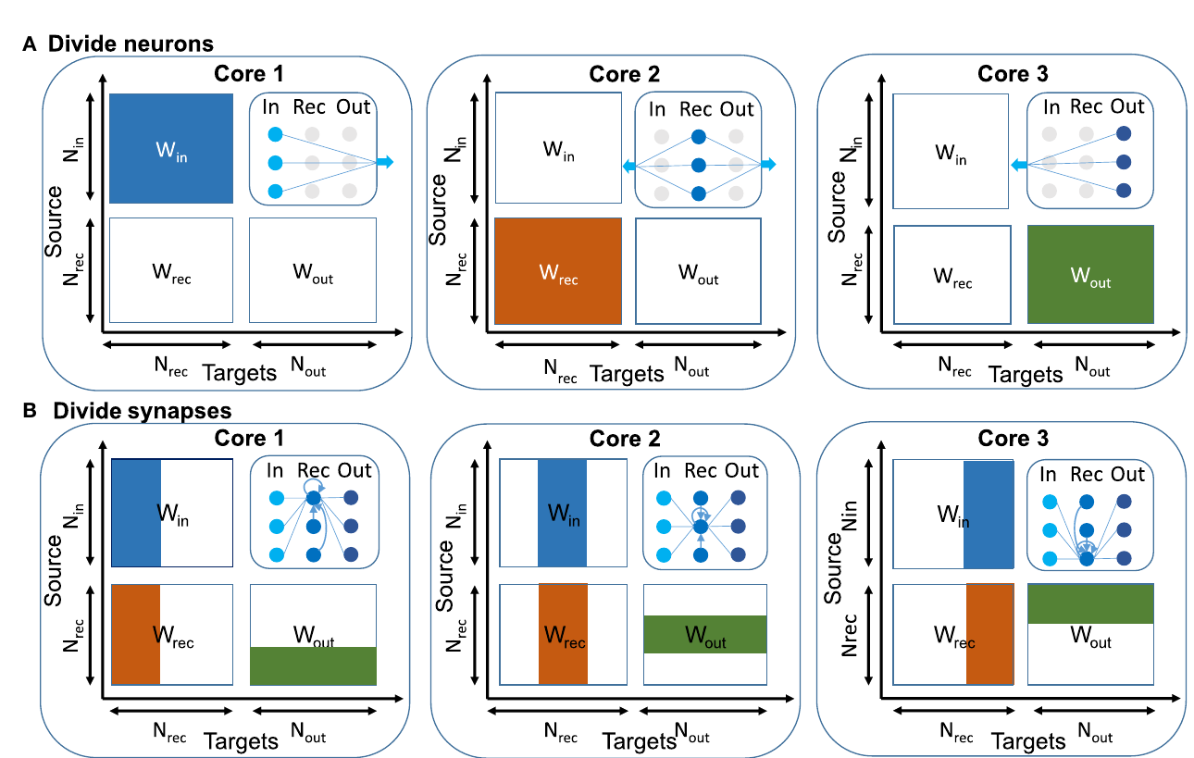
イベントベース視覚とニューロモルフィック・ロボティクス › チップ上の局所学習による身体の適応 ｜ 系譜：発展
E-prop on SpiNNaker 2: Exploring online learning in spiking RNNs on neuromorphic hardware
Amirhossein Rostami, Bernhard Vogginger, Yexin Yan, Christian G. Mayr（TU Dresden）｜ Frontiers in Neuroscience 2022
e-prop を SpiNNaker 2 の FPGA 試作機（ARM コア）に実装し、ALIF 120 個の再帰 SNN をバッチ 1・実時間で一から学習した。Google Speech Commands で 91.12%、学習メモリは約 680 KB。
BPTT は全時刻の状態を保存するためエッジ学習に不向き。e-prop の HW 実装は SpiNNaker 1 上の再帰なし小規模例だけだった。本研究は多コア並列化と、逆伝播側も計上した公正なメモリ比較を行った。
シナプスを 12 PE に分割して並列化し、スパイクは毎時刻放送、誤差は最終時刻だけ集約する（Fig. 4）。e-prop は適格度痕跡×学習信号で勾配を前向きに積むので、メモリが時間ステップ数に依存しない。
25K 重みで 91.12%（BPTT の ALIF 256 個は 92.1%・2.7 MB；Table 7）。100 時刻なら BPTT が省メモリで、600 時刻を超えると e-prop が有利（Fig. 7B）。推定学習エネルギー 54.7 kJ は V100 の約 1/12（Table 5）。
出典：E-prop on SpiNNaker 2 (Rostami+ 2022) Fig. 4（ニューロン分割とシナプス分割の並列化）
発表：Frontiers in Neuroscience 2022
リンク：https://doi.org/10.3389/fnins.2022.1018006
系譜：発展（← e-prop (Bellec+ 2020)）
調査日：2026-10-24
確認範囲：全文（問題提起・手法・実験・結果・考察）
著者：実時間学習は GPU の 300 倍遅く、計算の 7 割が勾配計算。常時学習は非効率で、忘却対策も要る。
所感：「e-prop は常に省メモリ」ではないと定量化した点が、以後のメモリ議論の基準になる。
・e-prop (Bellec+ 2020)（既存：snn/training）
・ReckOn (Frenkel & Indiveri 2022)（本資料）
・SpiNNaker2 chip (Scholze+ 2026)（既存：snn/neuromorphic-hardware）
Research Survey ｜ イベントベース視覚とニューロモルフィック・ロボティクス › チップ上の局所学習による身体の適応
Notes:
Frontiers の OA 版 PDF で全文を読了（arXiv 版なし）。

Slide 7
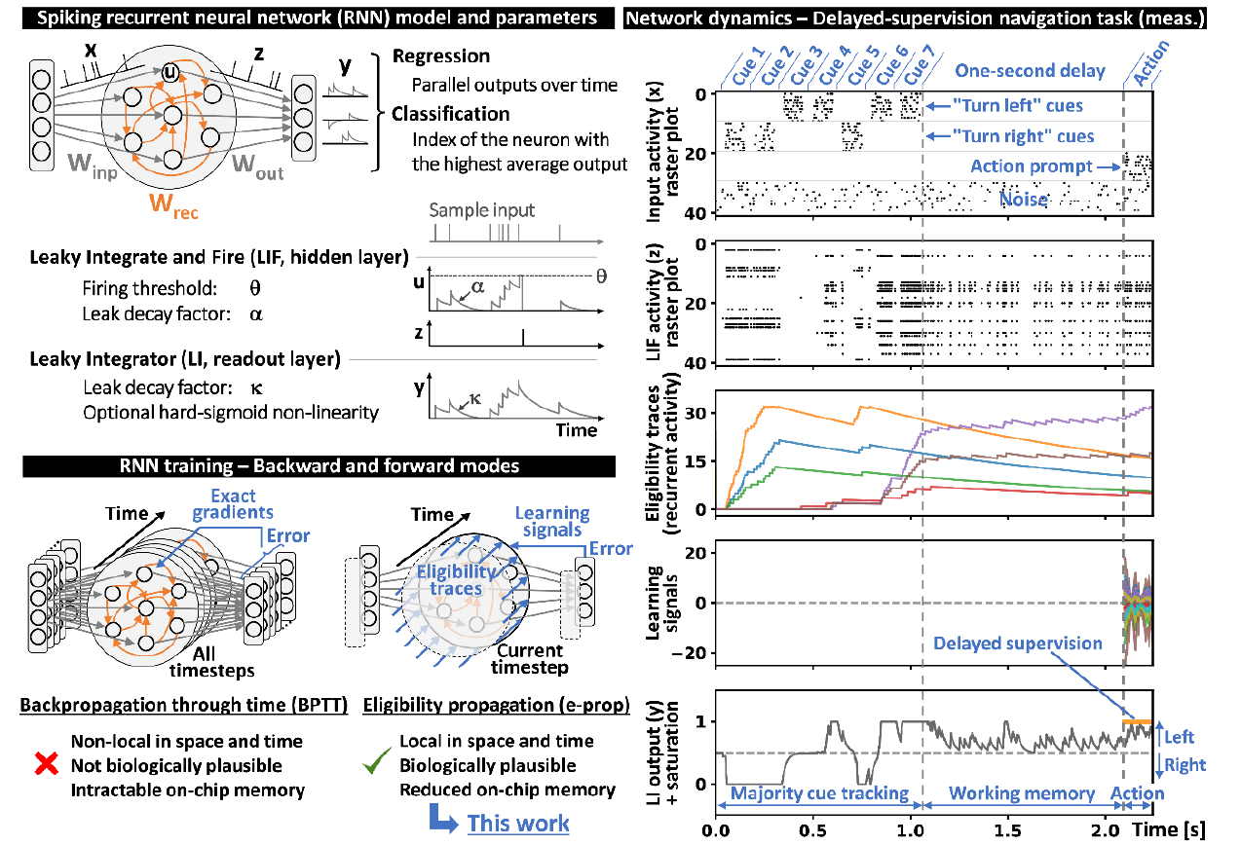
イベントベース視覚とニューロモルフィック・ロボティクス › チップ上の局所学習による身体の適応 ｜ 系譜：発展
ReckOn: A 28nm Sub-mm² Task-Agnostic Spiking Recurrent Neural Network Processor Enabling On-Chip Learning over Second-Long Timescales
Charlotte Frenkel, Giacomo Indiveri（INI, UZH/ETH Zurich）｜ ISSCC 2022
e-prop を簡略化して回路化した 28 nm・0.45 mm² のスパイキング RNN チップ。秒オーダの時間依存をオンチップで一から学習でき、学習用メモリの追加は推論専用設計比 0.8%、学習電力は 150 µW 未満。
従来の学習チップは画像など静的入力か、記憶不要な瞬時判断（障害物回避）に限られた。ALIF の e-prop はシナプスごとに多時定数の痕跡が要り実装できない。本チップは時間的クレジット割当を回路に載せた。
LIF の時定数を課題に合わせて伸ばして ALIF を不要にし、更新を「前：適格度痕跡」×「後：学習信号・STE」に分解して痕跡をニューロン数のオーダに削減。8 bit 重みへの確率的更新と、痕跡・STE による更新スキップ（78% 減）。
全重みをランダム初期化して学習：DVS Gesture 10 クラス 87.3%、SHD の 1 語 KWS 90.7%、遅延教師ナビゲーション 96.4%（Fig. 5）。0.5 V で 5.3 pJ/SOP、センサ入力の実時間処理なら学習 46 µW。
出典：ReckOn (Frenkel & Indiveri 2022) Fig. 1（SNN モデル、BPTT と e-prop、遅延教師ナビゲーション課題）
発表：ISSCC 2022
リンク：https://arxiv.org/abs/2208.09759
系譜：発展（← e-prop (Bellec+ 2020)）
調査日：2026-10-24
確認範囲：全文（問題提起・手法・実験・結果・考察）
著者：遅延報酬 RL やロボットの SLAM への応用を示唆。
所感：規模は LIF 256 個まで。FPGA 移植版（2024）はロボット腕の積載判定に使われたが分類止まりで、制御則そのものの適応は今後。
・ReckOn の FPGA 版でロボット腕 (Linares-Barranco+ 2024)（概要のみ）
・E-prop on SpiNNaker 2 (Rostami+ 2022)（本資料）
・DYNAP-SE RL (Ambrosini+ 2026)（本資料）
Research Survey ｜ イベントベース視覚とニューロモルフィック・ロボティクス › チップ上の局所学習による身体の適応
Notes:
arXiv 版（ISSCC 論文の改訂前版、本文 4 ページ＋図）を全文読了。

Slide 8
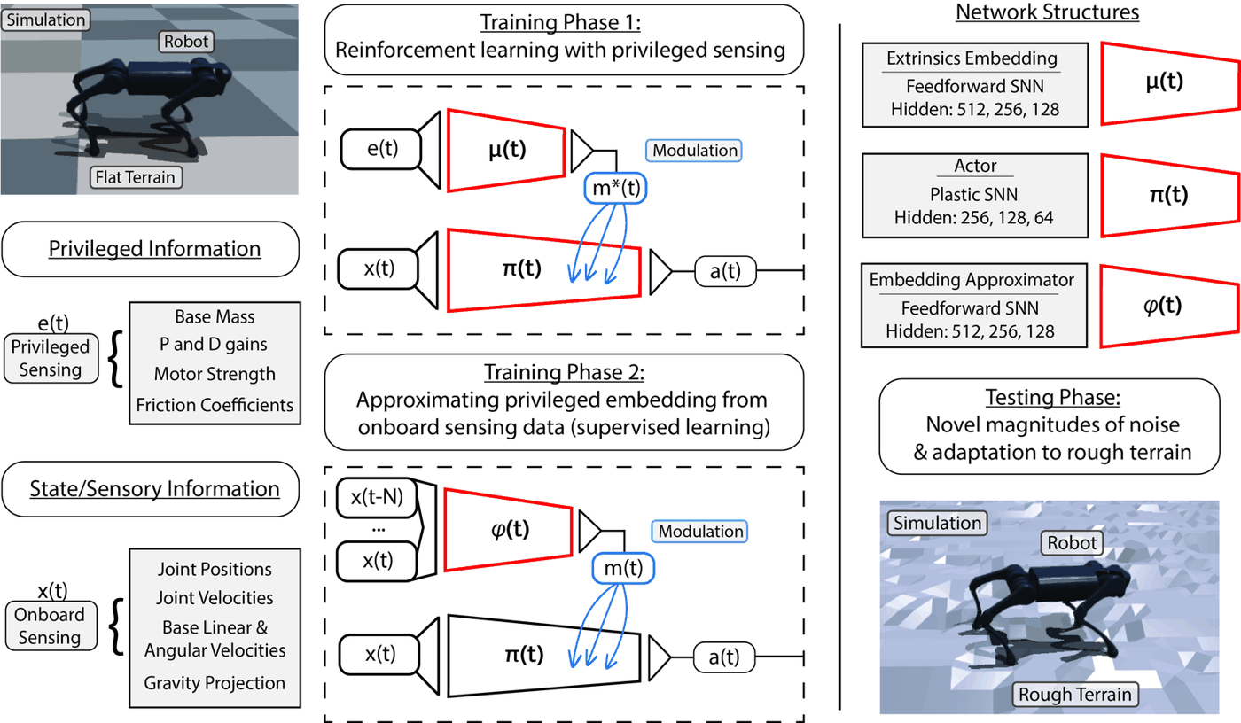
イベントベース視覚とニューロモルフィック・ロボティクス › チップ上の局所学習による身体の適応 ｜ 系譜：発展
Synaptic motor adaptation: A three-factor learning rule for adaptive robotic control in spiking neural networks
Samuel Schmidgall, Joe Hays（U.S. Naval Research Laboratory）｜ arXiv プレプリント 2023
四足ロボットの適応を、状態入力の推定ではなくシナプス重みのその場更新で行う SMA を提案。三因子則の変調信号をメタ最適化し、オンボード観測だけから推定して、RMA と同等の適応性能を SNN で得た。
RMA などの motor adaptation は環境埋め込みを推定して入力に足すだけで、方策の重みは経験から変わらない。SMA は神経修飾で重み自体を更新し、ニューロモルフィック HW のオンチップ学習に直結する形にした。
ΔW = m₊E₊ + m₋E₋（E は LTP/LTD の適格度痕跡、m は特権情報から作る変調信号）。PPO の方策勾配を可塑性ダイナミクスごと BPTT で逆伝播してメタ学習し、展開時は推定器 φ が観測履歴から m を近似する。
GPU 並列 PPO で平地のみ学習。重み付き報酬（Table 1）は SMA が平地 8.1・粗地形 5.9・モータゲイン 5.7、RMA が 8.2・5.7・5.1、非適応 SNN が 7.4・4.6・4.5。平地学習でも粗地形を転倒せず踏破した。
出典：SMA (Schmidgall & Hays 2023) Fig. 2（2 段階の学習と試験、ネットワーク構成）
発表：arXiv プレプリント 2023
リンク：https://arxiv.org/abs/2306.01906
系譜：発展（← Wunderlich+ 2019（三因子則））
調査日：2026-10-24
確認範囲：全文（問題提起・手法・実験・結果・考察）
著者：重みの発散を抑える減衰項が必須で、改善幅は RMA 比で小さい。量子化や伝搬遅延を含む HW 実装は今後。
所感：局所則の設計自体に BPTT を使う二層構造で、メタ学習した可塑性という視点が示唆的。
・RMA (Kumar+ 2021)（未調査）
・EP-PPO 四足歩行 (Han & Sengupta 2026)（本資料）
・BrainScaleS-2 R-STDP (Wunderlich+ 2019)（本資料）
Research Survey ｜ イベントベース視覚とニューロモルフィック・ロボティクス › チップ上の局所学習による身体の適応
Notes:
arXiv 版全文を読了。実機・ニューロモルフィック HW での検証はない（シミュレーションのみ）。

Slide 9
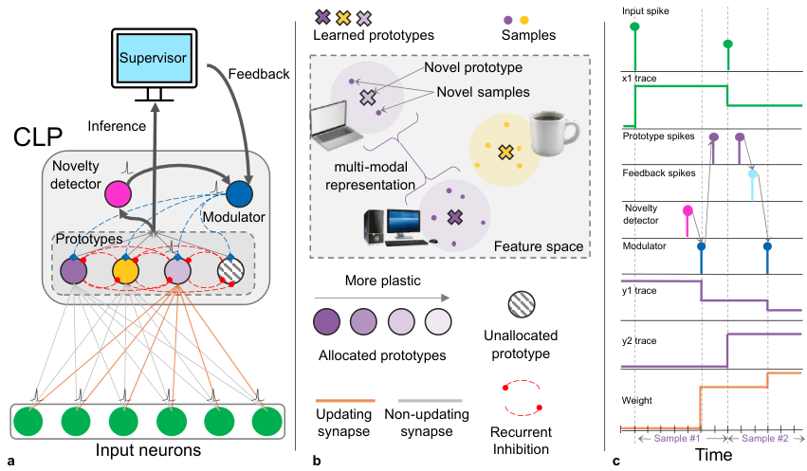
イベントベース視覚とニューロモルフィック・ロボティクス › チップ上の局所学習による身体の適応 ｜ 系譜：最新
Online Continual Learning on Intel Loihi 2 via a Co-designed Spiking Neural Network
Elvin Hajizada, Danielle Rager, Timothy Shea ほか（LMU Munich / Intel Labs）｜ arXiv プレプリント 2025
プロトタイプ型の継続学習 CLP を、自己正規化三因子則・新規性で起きるニューロン新生・報酬ゲートのメタ可塑性として SNN に作り直し、推論も更新も Loihi 2 内で行う初のオンライン継続学習器とした。
オンライン継続学習の主流は再生バッファや共分散行列など大域演算に頼り、CLP も更新ごとの L2 再正規化が局所性を破っていた。Loihi 1 上の先行例は、従来 HW 上の手法と同条件で比較されていなかった。
再正規化を Oja 則のように一次近似し Δw = α(r·x − |r|·w·y)。r は正誤の第三因子で、|r| で減衰をゲートすると誤答時もノルムが安定する。勝者は最早発火（TTFS）と側抑制で決め、一致がなければ新プロトタイプを割り当てる。
OpenLORIS 40 クラス・バッチ 1（Table 1）：1-shot 55.4%（Replay 55.1、SLDA 54.8）、25-shot 90.0%（Replay 90.8、SLDA 96.2）。1 ステップ 0.33 ms・0.05 mJ で、GPU 上の Replay 比 7.3 倍速・341 倍省エネ。
出典：CLP-SNN (Hajizada+ 2025) Fig. 2（神経集団の構成・特徴空間・1 サンプル内の時間発展）
発表：arXiv プレプリント 2025
リンク：https://arxiv.org/abs/2511.01553
系譜：最新（← Loihi few-shot SG (Stewart+ 2020)）
調査日：2026-10-24
確認範囲：全文（問題提起・手法・実験・結果・考察）
著者：同じアルゴリズム同士なら利得は主にエネルギー（GPU 比 183 倍、速度は 4.2 倍）。勝者だけ更新しても全シナプスを読むので時間は減らない。
所感：学習エンジン設計への具体的な提言として貴重。
・CLANE (Hajizada+ 2026)（本資料）
・CLP (Hajizada+ 2024)（未調査）
・Loihi few-shot SG (Stewart+ 2020)（本資料）
Research Survey ｜ イベントベース視覚とニューロモルフィック・ロボティクス › チップ上の局所学習による身体の適応
Notes:
arXiv v3（2026-10-20）の HTML 版で本文・Methods・Discussion を読了。

Slide 10
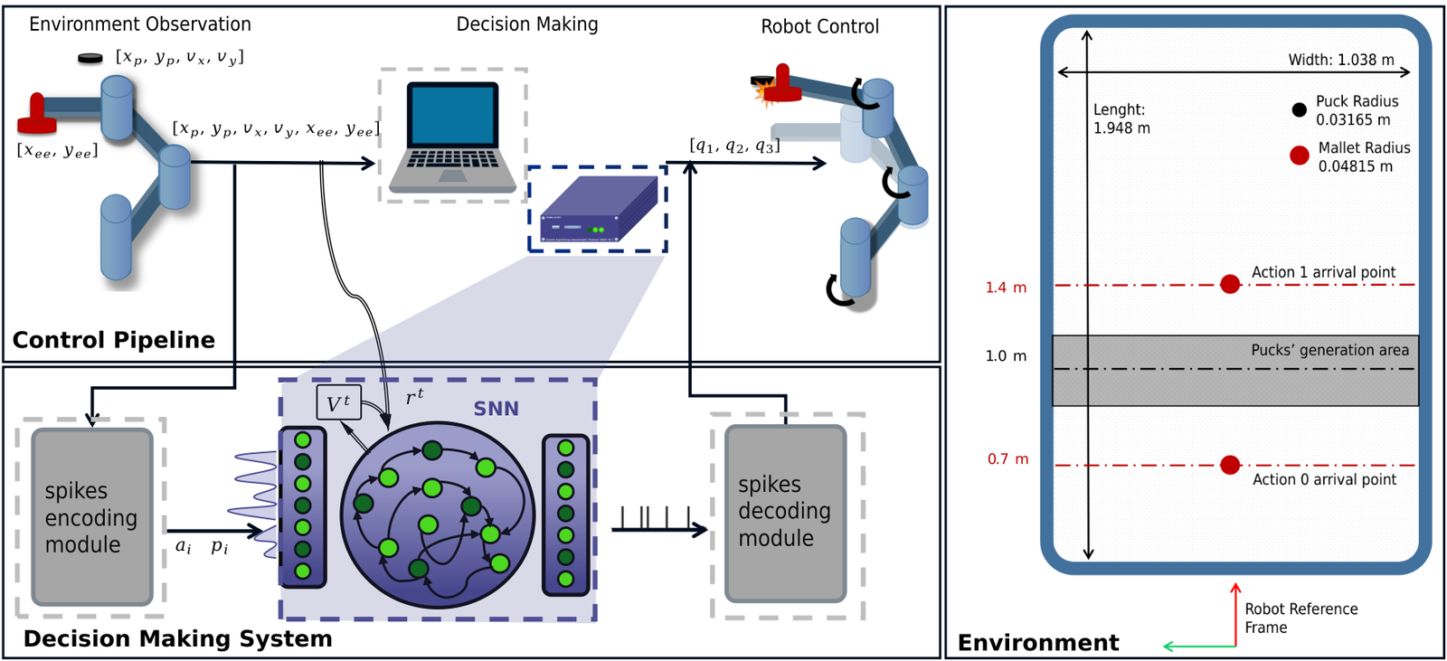
イベントベース視覚とニューロモルフィック・ロボティクス › チップ上の局所学習による身体の適応 ｜ 系譜：最新
Training slow silicon neurons to control extremely fast robots with spiking reinforcement learning
Irene Ambrosini, Ingo Blakowski, Dmitrii Zendrikov ほか（INI, UZH/ETH Zurich・IIT）｜ arXiv プレプリント 2026
混合信号チップ DYNAP-SE の 1020 個のシリコンニューロンをリザバーとし、読出し重みを報酬付き e-prop 型則で更新する hardware-in-the-loop RL で、MuJoCo のエアホッケー打撃を 96〜98% の成功率まで学習した。
ニューロモルフィック RL の実証は、低次元・離散行動・タイミングに寛容な 2D ゲームに留まっていた。本研究は Neuromorphic dreaming（Blakowski+）の枠組みを、6 次元連続状態・50 Hz 制御・1.5 m/s のパックへ広げた。
入力 60 個（ガウス集団符号）→固定ランダム結合の AdEx-LIF 1020 個→2 出力の softmax で 2 種の運動プリミティブを選ぶ。Δw_ik = −αΣ_t r_t Σ_{t'≤t} γ^{t−t'}(π_k − 1[a=k])·s̄_i を 2 試行ごとに適用。
10 シード（III 節）：静止パック 100%（200 試行以内）、速度ランダム 96% 超、位置＋速度ランダム 98% 超（1300 試行後）。速度幅を広げると [0.7,1.5] m/s で 93%、[0.5,2.0] で 86%。先行シミュレーションの 1/10 のニューロン数。
出典：DYNAP-SE エアホッケー RL (Ambrosini+ 2026) Fig. 1（制御パイプラインと環境）
発表：arXiv プレプリント 2026
リンク：https://arxiv.org/abs/2601.21548
系譜：最新（← Glatz+ 2019・e-prop）
調査日：2026-10-24
確認範囲：全文（問題提起・手法・実験・結果・考察）
著者：固定サイズ網の解像度が限界。4 コア活用、夢見相、読出しのオンチップ化が今後。
所感：重み更新と痕跡計算はホスト CPU 上で、チップは推論のみ。行動も 2 択で、真のチップ上学習の一歩手前。
・Neuromorphic dreaming (Blakowski+ 2025)（既存：event-world-models）
・ReckOn (Frenkel & Indiveri 2022)（本資料）
・ROLLS 適応モータ制御 (Glatz+ 2019)（本資料）
Research Survey ｜ イベントベース視覚とニューロモルフィック・ロボティクス › チップ上の局所学習による身体の適応
Notes:
arXiv 版全文（4 ページ＋参考文献）を読了。ロボットとパックは MuJoCo 上、チップは実機を制御ループに入れている。

Slide 11
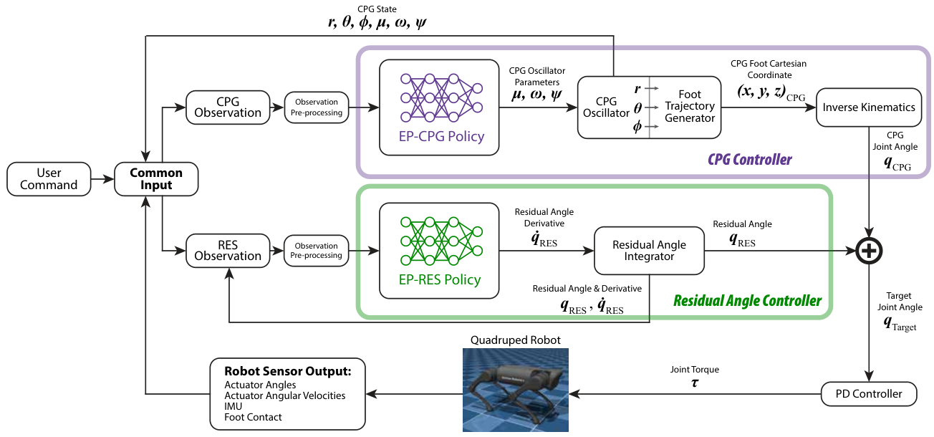
イベントベース視覚とニューロモルフィック・ロボティクス › チップ上の局所学習による身体の適応 ｜ 系譜：最新
Neuromorphic Reinforcement Learning for Quadruped Locomotion Control on Uneven Terrain
Zhuangyu Han, Abhronil Sengupta（Penn State University）｜ arXiv プレプリント 2026
PPO の方策・価値ネットを平衡伝播（EP）で学習する EP-PPO を提案し、CPG＋残差姿勢補正の 12 自由度 A1 四足の不整地歩行で、BP 版 PPO と同等の成功率・速度追従・消費電力を得た。GPU メモリは BPTT 比 4.3 倍効率。
EP は自由平衡と微小にナッジした平衡の差から局所に勾配を得るが、検証は教師あり課題が中心で、RL は小規模な actor-critic（Kubo+ 2022）のみ。接触の多い高次元の脚移動での方策・価値学習は未実証だった。
PPO 目的の出力勾配を EP の出力ナッジとして注入し、重み勾配を ±β の二平衡の差 [ρ(ξ_i)ρ(ξ_j)]^{+β}_{−β}/2β で得る。ナッジ中に確率比が暴走するため、二側クリップ（ε_rev=0.7）と 1/σ スケーリングを導入した。
MuJoCo で各段 10⁸ サンプル・5 シード。凹凸高さ 0〜0.12 m、目標 0.1/0.3/0.5 m/s で、成功率・速度・電力・姿勢角速度とも BP と同水準（Fig. 3）。ミニバッチ 32768 で BPTT 13,486 MB 対 EP 3,110 MB。
出典：EP-PPO 四足歩行 (Han & Sengupta 2026) Fig. 1（EP-CPG / EP-RES 二分枝の制御構成）
発表：arXiv プレプリント 2026
リンク：https://arxiv.org/abs/2605.09595
系譜：最新（← SMA (Schmidgall & Hays 2023)）
調査日：2026-10-24
確認範囲：全文（問題提起・手法・実験・結果・考察）
著者：PPO 由来の低サンプル効率（実機は毎秒 50〜200 サンプル）と、緩和・GAE などのデジタル計算依存が残る。
所感：EP 網は非スパイキングで HW 実装もない。実験は並列シミュレーションでの事前学習のみ。
・Equilibrium Propagation (Scellier & Bengio 2017)（未調査）
・SMA (Schmidgall & Hays 2023)（本資料）
・CPG-RES (Seto+ 2025)（未調査）
Research Survey ｜ イベントベース視覚とニューロモルフィック・ロボティクス › チップ上の局所学習による身体の適応
Notes:
arXiv v2 全文（本文と付録 C〜G）を読了。

Slide 12
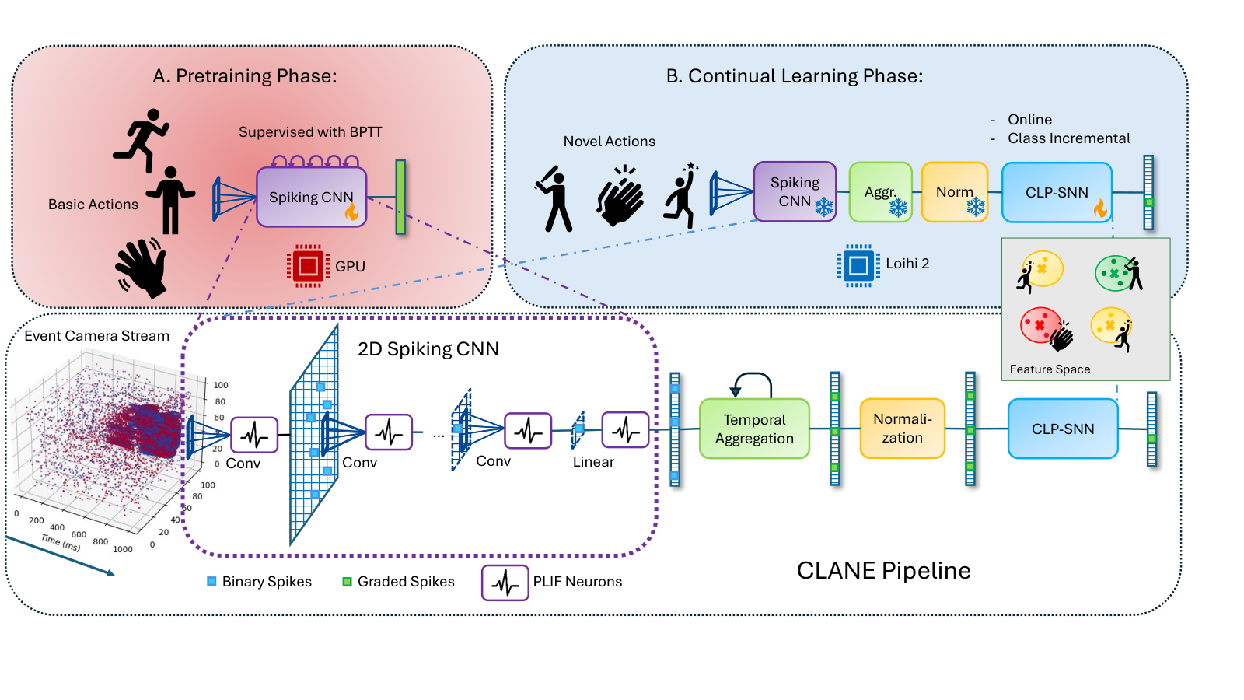
イベントベース視覚とニューロモルフィック・ロボティクス › チップ上の局所学習による身体の適応 ｜ 系譜：最新
CLANE: Continual Learning of Actions on Neuromorphic Hardware from Event Cameras
Elvin Hajizada, Michael Neumeier, Edward Paxon Frady ほか（LMU Munich / fortiss / Intel Labs）｜ arXiv プレプリント 2026
イベントカメラによる行動認識で、固定したスパイキング 2D CNN と CLP-SNN の学習ヘッドを 1 枚の Loihi 2 に同居させ、新しい行動クラスを GPU なしでオンライン・クラス増分学習する CLANE を構築した。
CLP-SNN は静的な特徴ベクトル専用で、行動クリップの時系列も、L2 正規化（Loihi 2 に除算命令がない）も扱えなかった。Stewart+ の Loihi 1 少数ショット学習は小規模で、忘却の分析がない。
非リーク IF ニューロンで特徴スパイクをクリップ長だけ積算して graded spike で出す時間集約層と、microcode の固定小数点・高速逆平方根による正規化層を新設。学習は前後シナプススパイクと報酬だけの三因子則。
THU E-ACT-50 の未見 12 クラスを 10-shot で増分学習し 70.4%（同じ CLP で CNN+GRU を Orin Nano 上は 73.0%）。1 クリップ 4.79 ms・3.78 mJ で、その GPU 系の 16 倍速・100 倍超省エネ（Table 1）。3D CNN とは EDP が同等。
出典：CLANE (Hajizada+ 2026) Fig. 1（事前学習相と継続学習相のパイプライン）
発表：arXiv プレプリント 2026
リンク：https://arxiv.org/abs/2605.28387
系譜：最新（← CLP-SNN (Hajizada+ 2025)）
調査日：2026-10-24
確認範囲：全文（問題提起・手法・実験・結果・考察）
著者：特徴抽出器は固定で、プロトタイプは追加のみで更新されず長期運用では溜まる。
所感：学習は最終層への記憶書込みで、運動制御の適応ではない。センサから学習まで GPU を排したシステム実証として重要。
・CLP-SNN (Hajizada+ 2025)（本資料）
・The More the Merrier (Eames+ 2026)（既存：closed-loop）
・Loihi few-shot SG (Stewart+ 2020)（本資料）
Research Survey ｜ イベントベース視覚とニューロモルフィック・ロボティクス › チップ上の局所学習による身体の適応
Notes:
arXiv 版全文を読了。

Slide 13
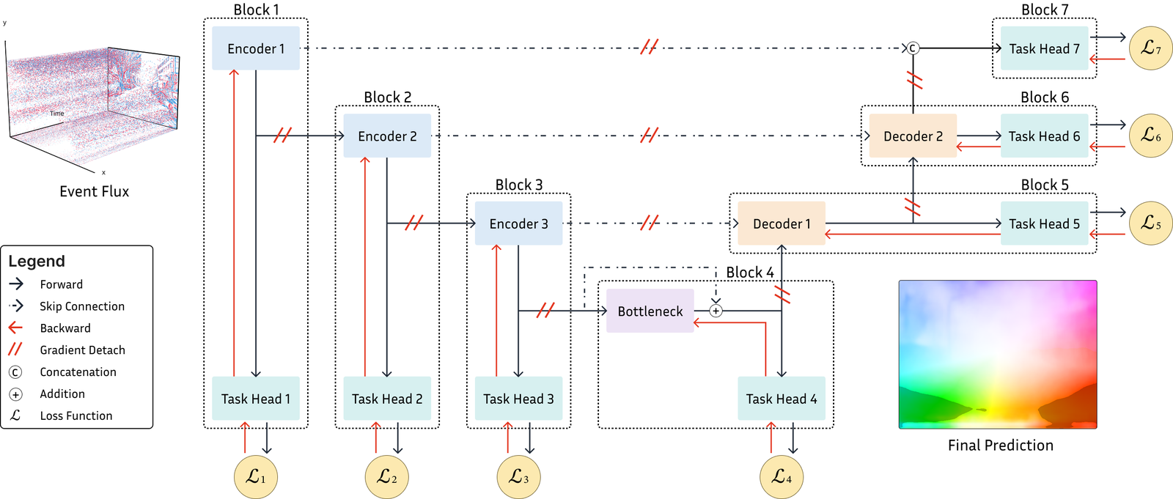
イベントベース視覚とニューロモルフィック・ロボティクス › チップ上の局所学習による身体の適応 ｜ 系譜：最新
Toward On-Chip Training of Spiking Neural Networks for Dense Event-Based Vision
Maxime Vaillant, Axel Carlier, Lai Xing Ng ほか（CNRS IPAL / Université de Toulouse / A*STAR）｜ arXiv プレプリント 2026
密なイベント視覚（オプティカルフロー・セグメンテーション）向けに、ブロック間の勾配を切り、学習可能な空間構造付き局所ヘッドで各ブロックを監督する DELL を提案。DSEC で BPTT よりピークメモリ 39.6% 減かつ高精度。
DECOLLE 以来の局所学習は分類が中心で、1 つの大域ラベルを各層に配れば済んだ。密な回帰では局所目標が空間構造と出力スケールを保つ必要があり、固定ランダム読出し（s-DECOLLE）では流れ場が一様に潰れる。
U 字型の完全スパイキング網（2.3M、LIF のみ、BN・Attention なし）を 11 ブロックに分け、各ブロックに学習時専用のデコーダ型ヘッドと、マスク平均プーリングした目標を与える。保持する活性は O(B·T) から O(max|b_i|·T) に。
DSEC 公式テスト（Table I）：EPE 1.670 px（E2E 1.941、Cuadrado+ 1.707、24 倍のパラメータの SDformerFlow 1.602）。s-DECOLLE は E2E の 3.9 倍の EPE。DSEC-Semantic の mIoU は DELL 44.7%、E2E 48.4%。
出典：DELL (Vaillant+ 2026) Fig. 1（ブロック局所学習と勾配切断）
発表：arXiv プレプリント 2026
リンク：https://arxiv.org/abs/2609.32405
系譜：最新（← DECOLLE (Kaiser+ 2020)）
調査日：2026-10-24
確認範囲：全文（問題提起・手法・実験・結果・考察）
著者：実験は全て GPU・FP32 で、ブロック内には BPTT が残り、局所目標は真値から前計算している。エネルギーは解析値。
所感：題のとおり HW は未検証。ただ局所化が正則化として効き、深いほど差が広がる点は示唆的。
・DECOLLE (Kaiser+ 2020)（本資料）
・Guo+ 時間切断局所 BPTT (2023)（未調査）
・SDformerFlow (2024)（未調査）
Research Survey ｜ イベントベース視覚とニューロモルフィック・ロボティクス › チップ上の局所学習による身体の適応
Notes:
arXiv 版全文を読了。

